Slide 1
Propuesta de proyecto Reto 4 Aro saltarín
Alejandro Cuevas Estupiñán, Jhonangel, Amy Barrera y Miguel

Slide 2


Introduccion
¿Qué sucede cuando un aro en rotación tiene una masa desequilibrada? En este experimento, exploraremos el fascinante comportamiento de un aro que salta y se mueve de manera errática, analizando los principios físicos que lo gobiernan.

Slide 3
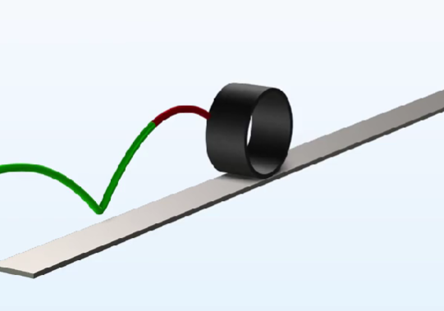
Que es
El experimento del aro saltarín es un estudio de la dinámica de un sistema físico que consiste en un aro con una masa desequilibrada que se hace rodar sobre una superficie plana.

Slide 4
Investigación
Libros y diapositivas
simulaciones
Videos
proporcionan una explicación detallada de la teoría y los fundamentos físicos que gobiernan el comportamiento del aro, incluyendo la mecánica clásica y la dinámica.
Utilizan modelos matemáticos para recrear el comportamiento del aro, permitiendo variar parámetros como la masa desequilibrada y la velocidad inicial.
muestran la demostración del experimento, donde se puede ver el aro saltando y moviéndose de manera errática.

Slide 5
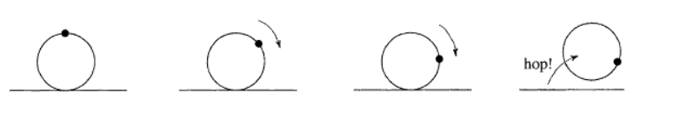
Objetivo
Este reto es comprender y analizar la dinámica de un sistema físico no trivial, donde interactúan múltiples fuerzas y torques. Este problema permite explorar y analizar cómo el aro gira y se desplaza simultáneamente, y cómo estos movimientos están acoplados, además de identificar y cuantificar las fuerzas que actúan sobre el sistema, como la gravedad, la fuerza normal, la fricción y las fuerzas centrífugas, y estudiar cómo la masa desequilibrada genera torques variables que afectan la estabilidad del sistema.

Slide 6
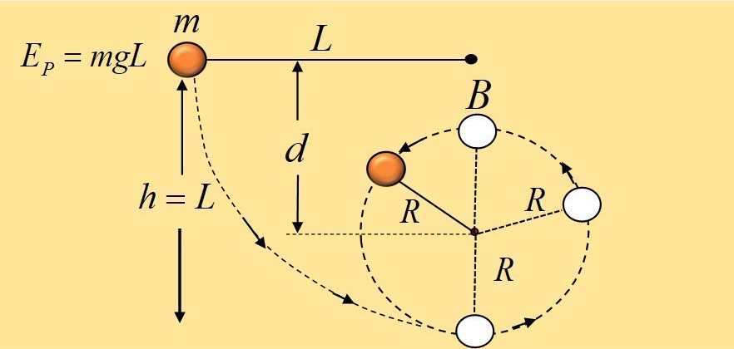
Dificultades
Tuvimos al analizar detalladamente el reto, es que este problema requiere conocimientos de mecánica clásica, dinámica de rotación, y posiblemente otros temas físicos de los cuales no poseemos dominancia. Por ejemplo, describir matemáticamente el movimiento del aro con masa desequilibrada requiere ecuaciones diferenciales no lineales, que pueden ser difíciles de resolver analíticamente.

Slide 7
Fenómenos Involucrados
01
02
03
Mecánica clásica
Dinámica
Fricción
El experimento involucra conceptos de la mecánica clásica, como la energía cinética y potencial, la fuerza y el momento.
estudia la dinámica de un sistema físico, incluyendo la estabilidad y la bifurcación.
La fricción juega un papel importante en el experimento, afectando la energía cinética y la frecuencia de los saltos.

Slide 8
QUE HAREMOS LA OTRA SEMANA
La siguiente semana culminaremos la propuesta de investigación, además de buscar un programa que simule correctamente el fenómeno que el aro presenta, para así poder analízalo y mostrar a nuestros compañeros de qué exactamente es lo que estamos hablando e investigando.

